Slide 1
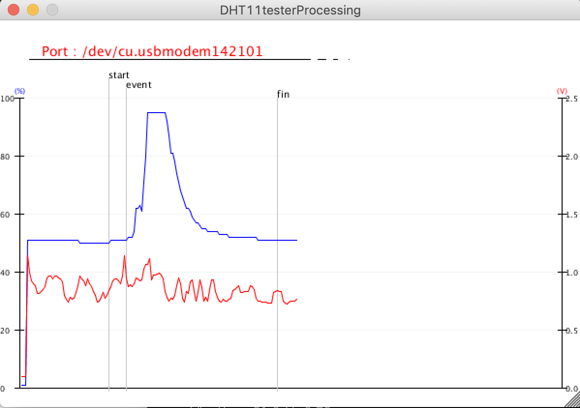
testerを用いた自作湿度計の性能確認
作った回路の電圧が上がる→湿度が上がる
テスターで計測した湿度と自作回路の出力を照らし合わせて確認
使うもの
Arduino
テスター(%)
自作湿度計(V)の検知
Processing
モニタリングに使う
CSV出力する

Slide 2
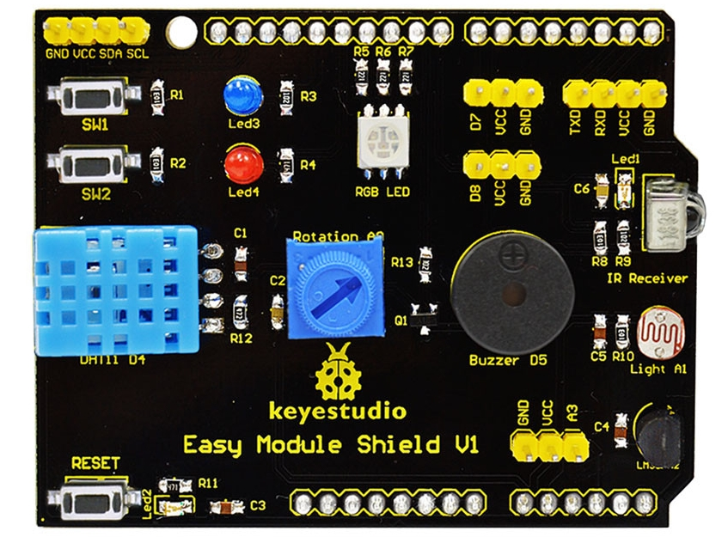
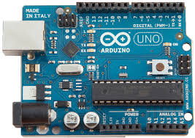
Arduinoとセンサーシールド
シールドを本体にさす
Auduinoにセンサー機能を追加するために シールドを乗せる、これの内青いセンサー
がDHT11という温度湿度計
赤枠の端子を使用する
GND : グラウンド０V
VCC : 電源５V
A３ : 自作センサーの出力

Slide 3
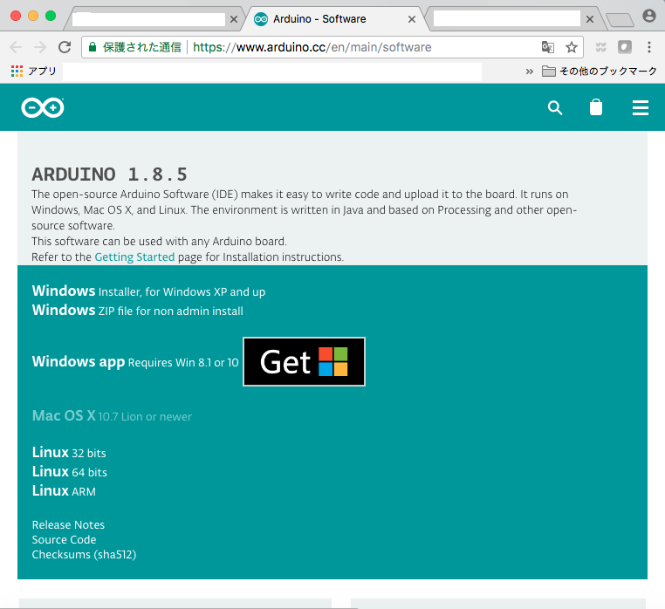

Arduinoインストール
https://www.arduino.cc/en/main/software
参考URL: https://dotstud.io/docs/arduinoide-setup/

Slide 4
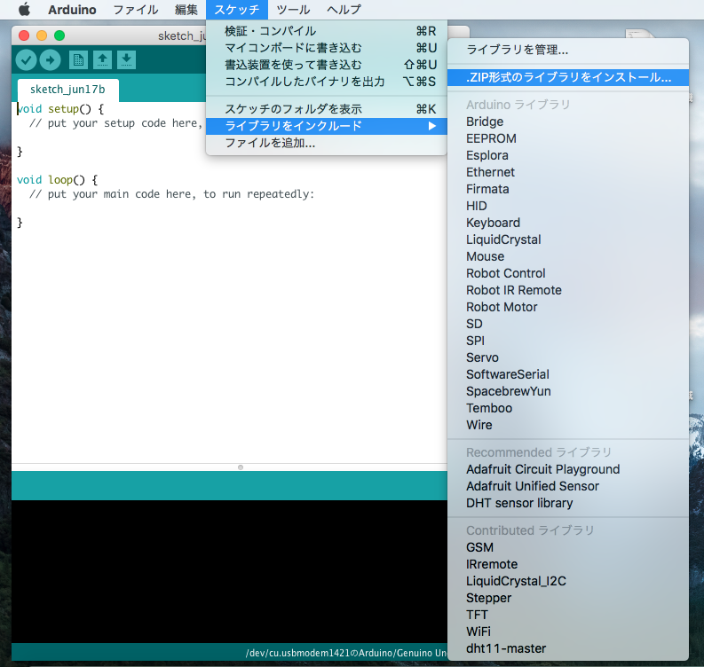
ライブラリのインポート
arduinoを起動して
スケッチ
→ライブラリのインクルード
→zip形式のライブラリをインストール
を選択する
ダウンロードした
Adafruit_Sensor-master.zip を選択

Slide 5
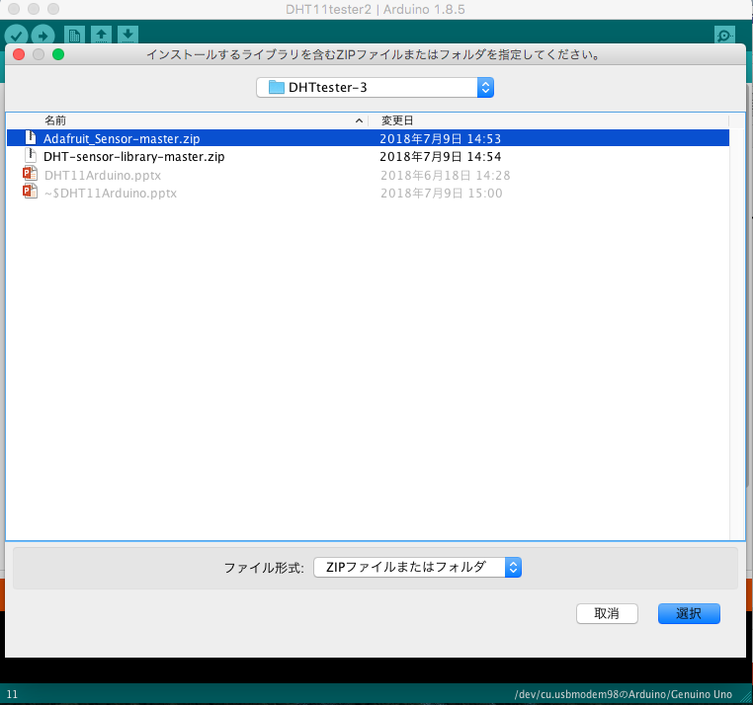
ライブラリのインポート
配布した
Adafruit_Sensor-master.zip を選択し
インストールする。
もう一つのライブラリ
DHT-sensor-library-master.zip
も同じようにインストールする。
終わったら念のためarduinoを再起動する。

Slide 6
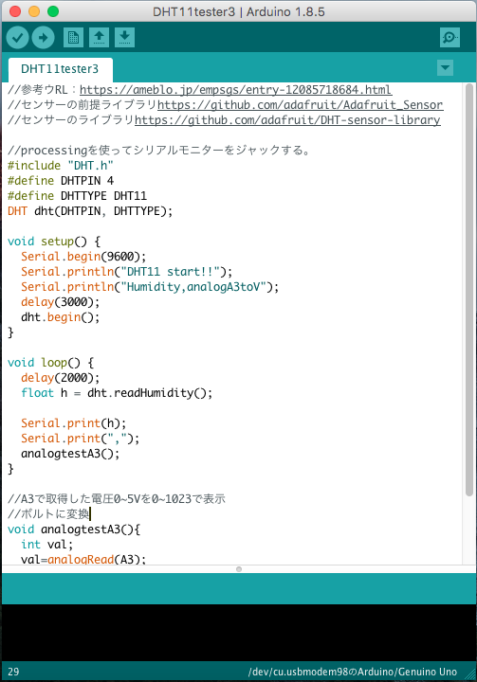


Testerを使う
DHT11tester3.inoをクリックする。
マイコンボードに書き込む
arduinoにプログラムが書き込まれる。
シリアルモニタ
３秒ごとにDHT11の湿度と
作った回路の電圧を数字で表示する。

Slide 7
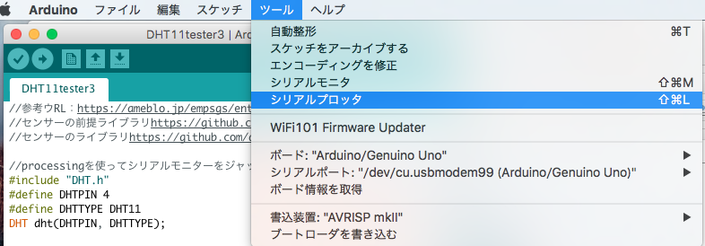
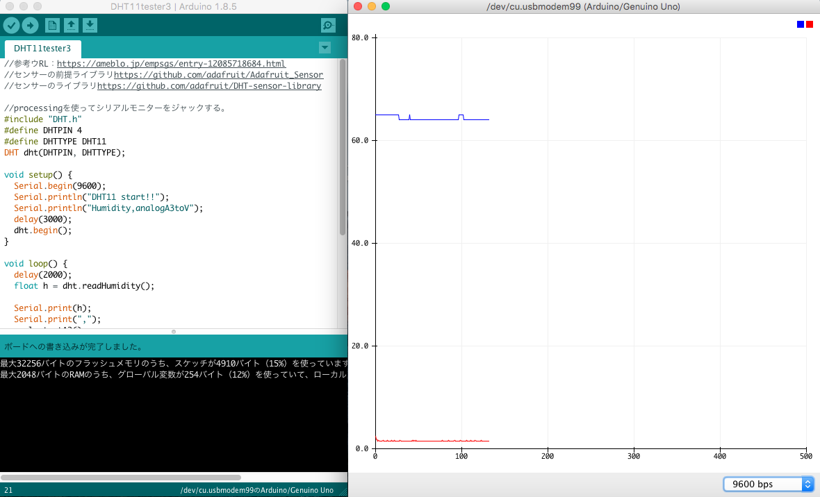
シリアルプロッタで動きを見る
ツール→シリアルプロッタで、湿度と電圧のグラフを見る
シリアルプロッタでは、湿度（0~100％）と電圧（0~5V）を比べにくい

Slide 8
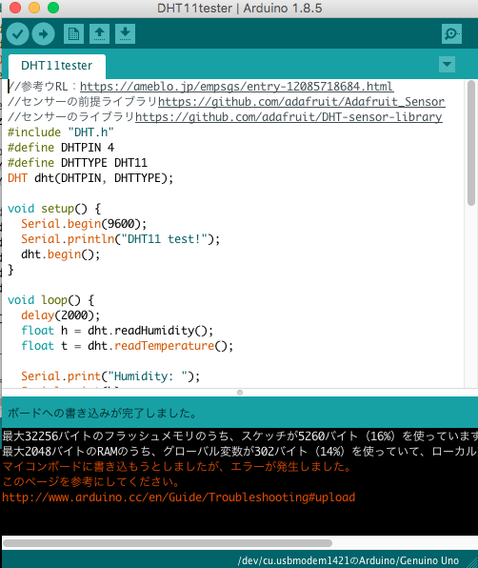
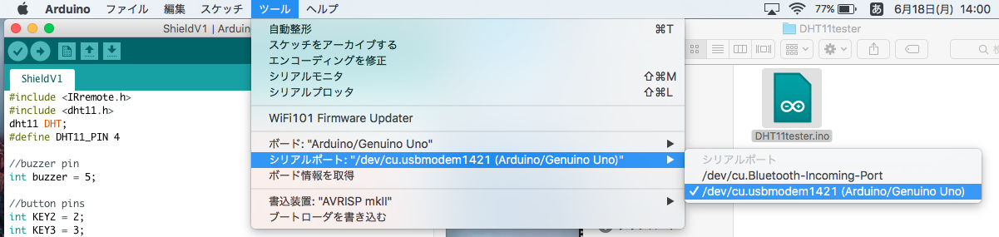
トラブル対策
書き込み時エラーが出る。
ツール
→シリアルポート
→/dev/cu.usbmodem(Arduino UNO)
Mac: /dev/cu.usbmodem~~
Win : COM~~
~~~~~~~~~~~~~~~~~~~~~~~~~~~

Slide 9
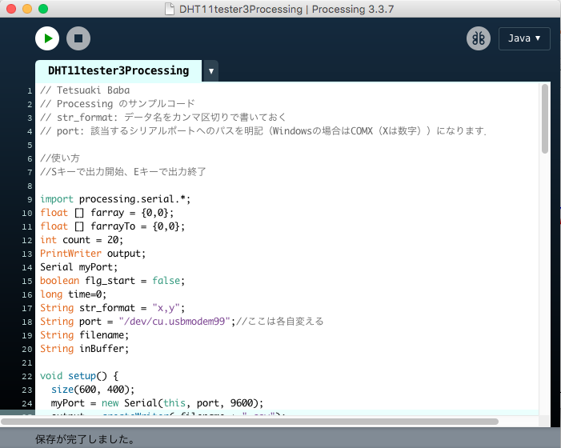
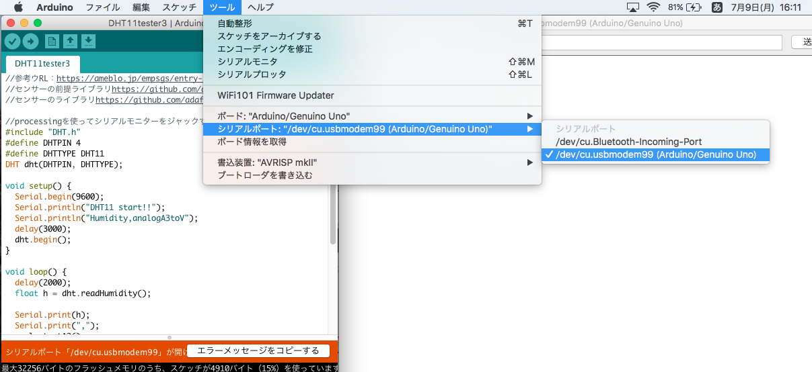
Processingを使った出力(自動取得)
Processingをインストールする
DHT11tester3Processing.pde を開く
portは接続するごとに変わってしまうので、ツール→シリアルポートから今繋いでいるポートを確認する。
各自変えるの部分(port)を変更する。

Slide 10
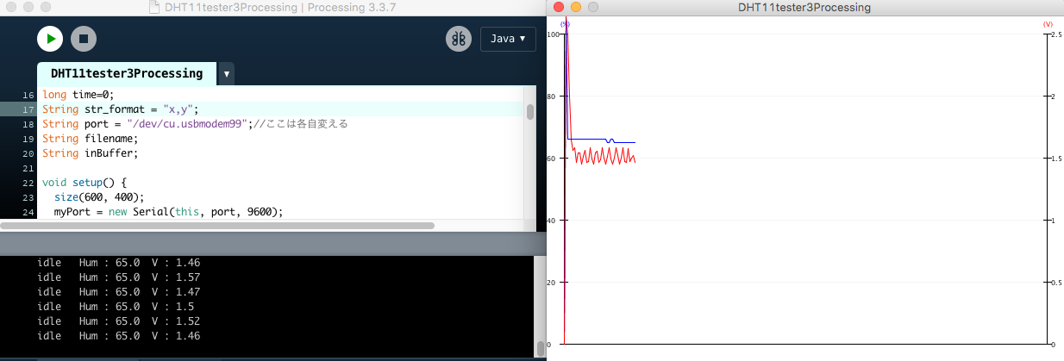
Processingで見る
シリアルモニタ シリアルプロッタを閉じた状態で
DHT11tester3Processing.pdeを開く
左の値(青線)がarduinoの湿度計(0~100%)
右の値(赤線)が出力の電圧(0~2.5V)

Slide 11
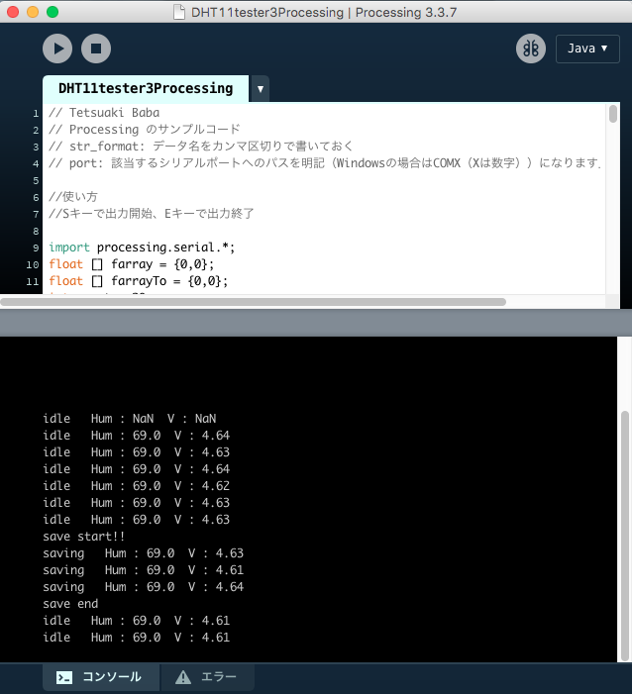
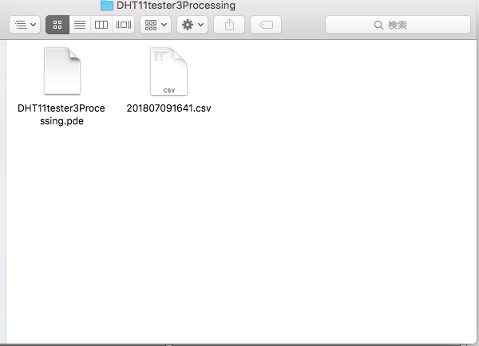
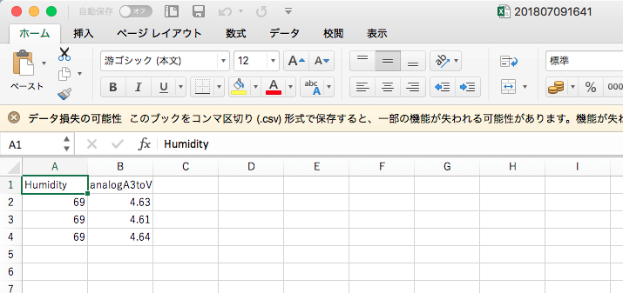
Processingを使ってCSV出力
Sキーを押すとスタート Fキーを押すとエンド Eキーでマーカー設置
Processingのログを確認
フォルダにCSVファイルが
生成される。
エクセルで開く↓

Slide 12
ライブラリのインポート
DHT11を使用するためののライブラリ
参考URL：https://ameblo.jp/empsgs/entry-12085718684.html
センサーの前提ライブラリhttps://github.com/adafruit/Adafruit_Sensor
センサーのライブラリhttps://github.com/adafruit/DHT-sensor-library
配布フォルダーに入ってるのでそれをインポートする。

Slide 13
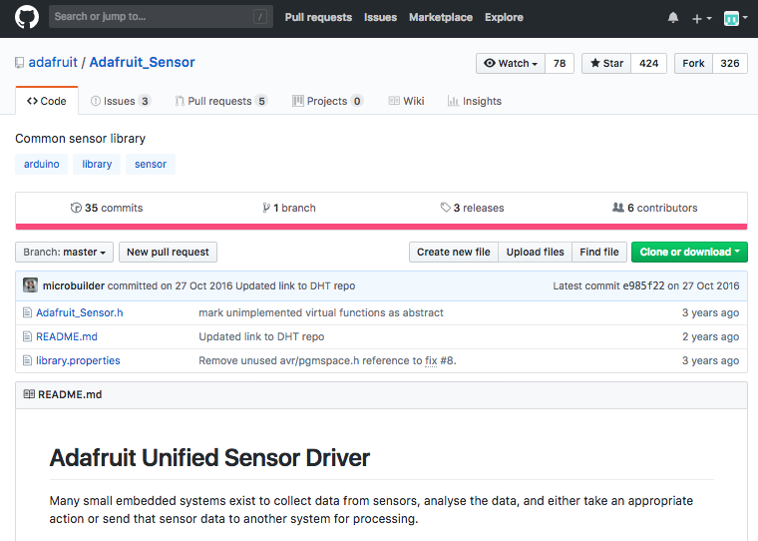
ライブラリのインポート(配布済みなので不要)
センサーの前提ライブラリ
https://github.com/adafruit/Adafruit_Sensor
Zipでダウンロードする。

Slide 15
Arduino and sensor shield
Shield on main body
Place shield to add sensor function to Arduino, within this blue sensor
Is a DHT 11 temperature hygrometer
Use red frame terminals
GND: Ground 0 V
VCC: Power supply 5 V
A3: Output of self-made sensor

Slide 16
install Arduino
https://www.arduino.cc/en/main/software
参考URL: https://dotstud.io/docs/arduinoide-setup/

Slide 17
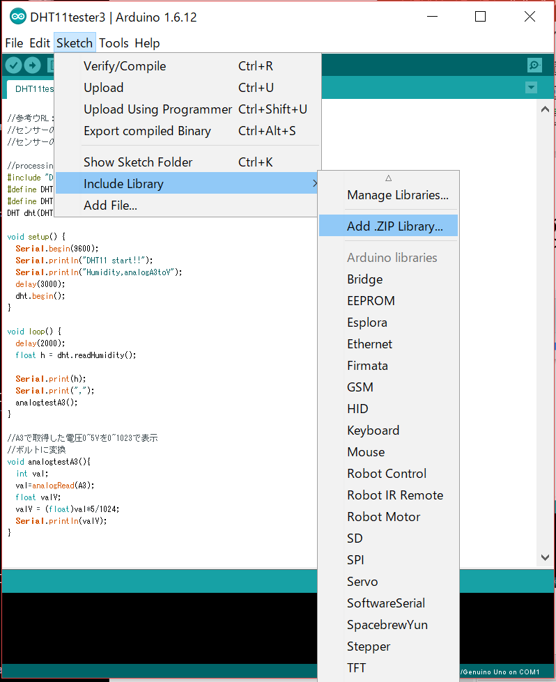
Importing libraries
Launch Arduino
Sketch
->Include Library
->Add .ZIP Library
And choice downloaded files
“Adafruit_Sensor-master.zip”
“DHT-sensor-library-master.zip”

Slide 18
Importing libraries
If you did imported,
Just in case reboot Arduino

Slide 19
Use Tester
Start “DHT11tester3.ino”
Write to the Arduino
input programs to Arduino
Serial monitor
Displays the humidity (0 to 100%) of the DHT 11 and the voltage (0 to 5 V) of the circuit made every 3 seconds

Slide 20
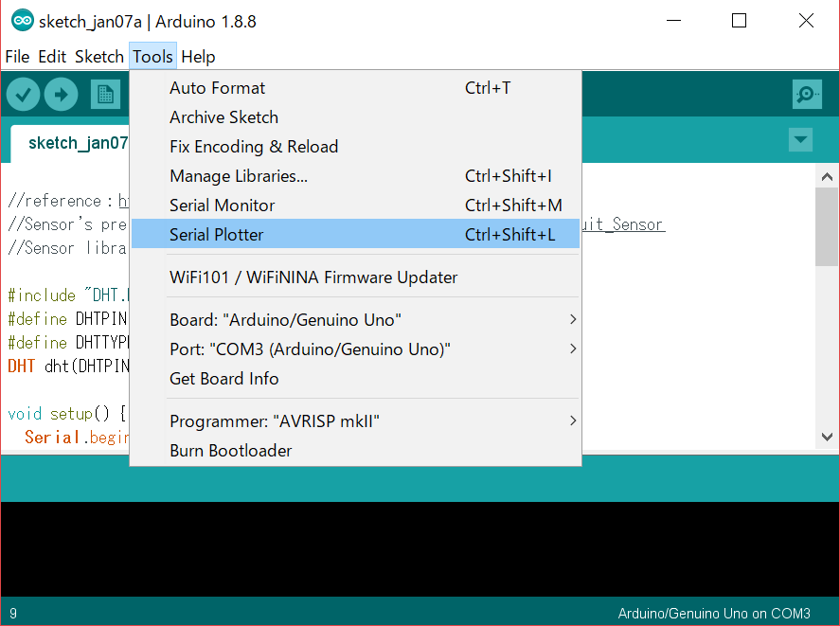
Serial plotter
Humidity(0~100%)
Voltage(0~5.0V)
View graph of humidity and voltage with tool → serial plotter
In a serial plotter, it is difficult to compare humidity (0 to 100%) and voltage (0 to 5V)

Slide 21
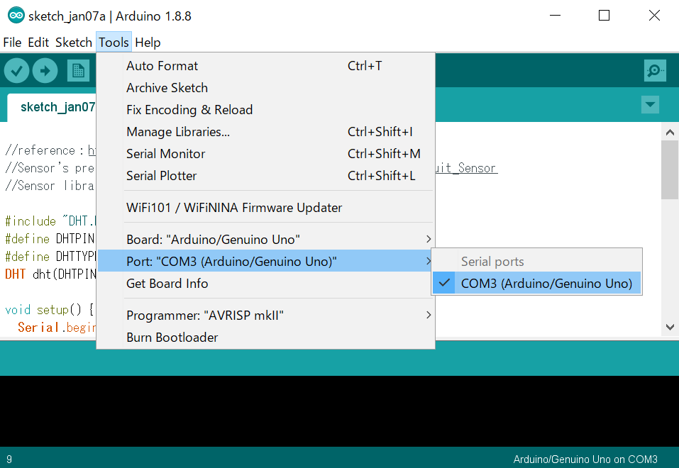
import trouble
If you get an error
tool
→Serial port
→COM3(Arduino Uno)
Mac: /dev/cu.usbmodem~~
Win : COM~~
~~~~~~~~~~~~~~~~~~~~~~~~~~~

Slide 22
Output with Processing
Install Processing
And open “DHT11tester3Processing.pde”
Since port changes with each connection,
check the port currently connected from the tool → serial port.
And change processing code.

Slide 23
Use Processing
With the serial monitor serial plotter closed.
And open DHT11tester3Processing.pde.
left value(blue)is humidity by DHT11(0~100%)
Right value(red)is voltage (0~2.5V)

Slide 24
Output CSV file with Processing
“S” : Start Recording data “F” : finish Recording “E”:make mark
Red frame is reported log in Processing
Made CSV file in your folder. You can open with Excel.

Slide 25
Import libraries
Using DHT11 library reference URL：https://ameblo.jp/empsgs/entry-12085718684.html
Sensor library
https://github.com/adafruit/Adafruit_Sensor
Sensor library2
https://github.com/adafruit/DHT-sensor-library
you need import these libraries.

Slide 26
Library Import (Distributed)
Sensor library
https://github.com/adafruit/Adafruit_Sensor
Download with Zip.

Slide 27
バージョンチェック
動作確認
Arduino 1.8.9
Processing 3.4 (win64)
Processing 3.5.3(Mac)
アップデート
Readme参照

